Slide 1
Head way beginner student book
مادة اللغه الانكليزية لقسم اللغه الفرنسية
المحاضرة الثانية – المرحلة الاولى
استاذ المادة الاء خالد نصيف

Slide 2
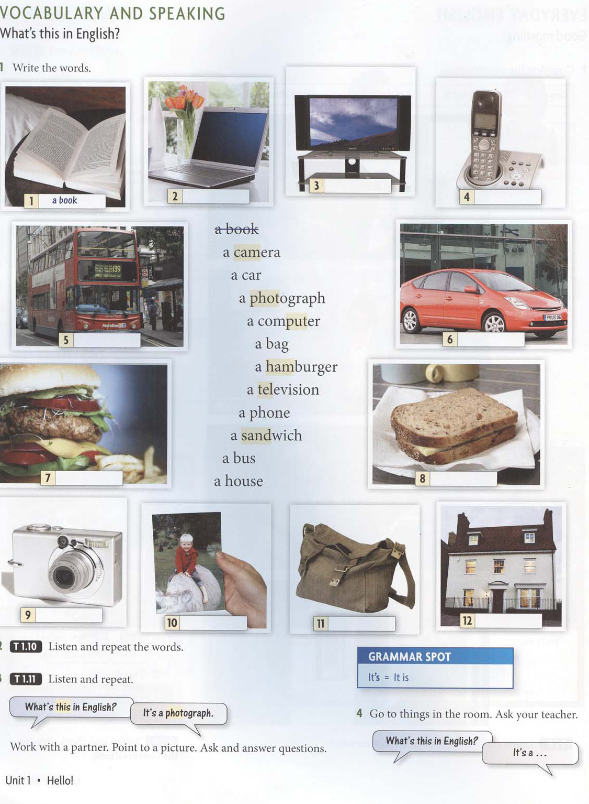

Slide 3
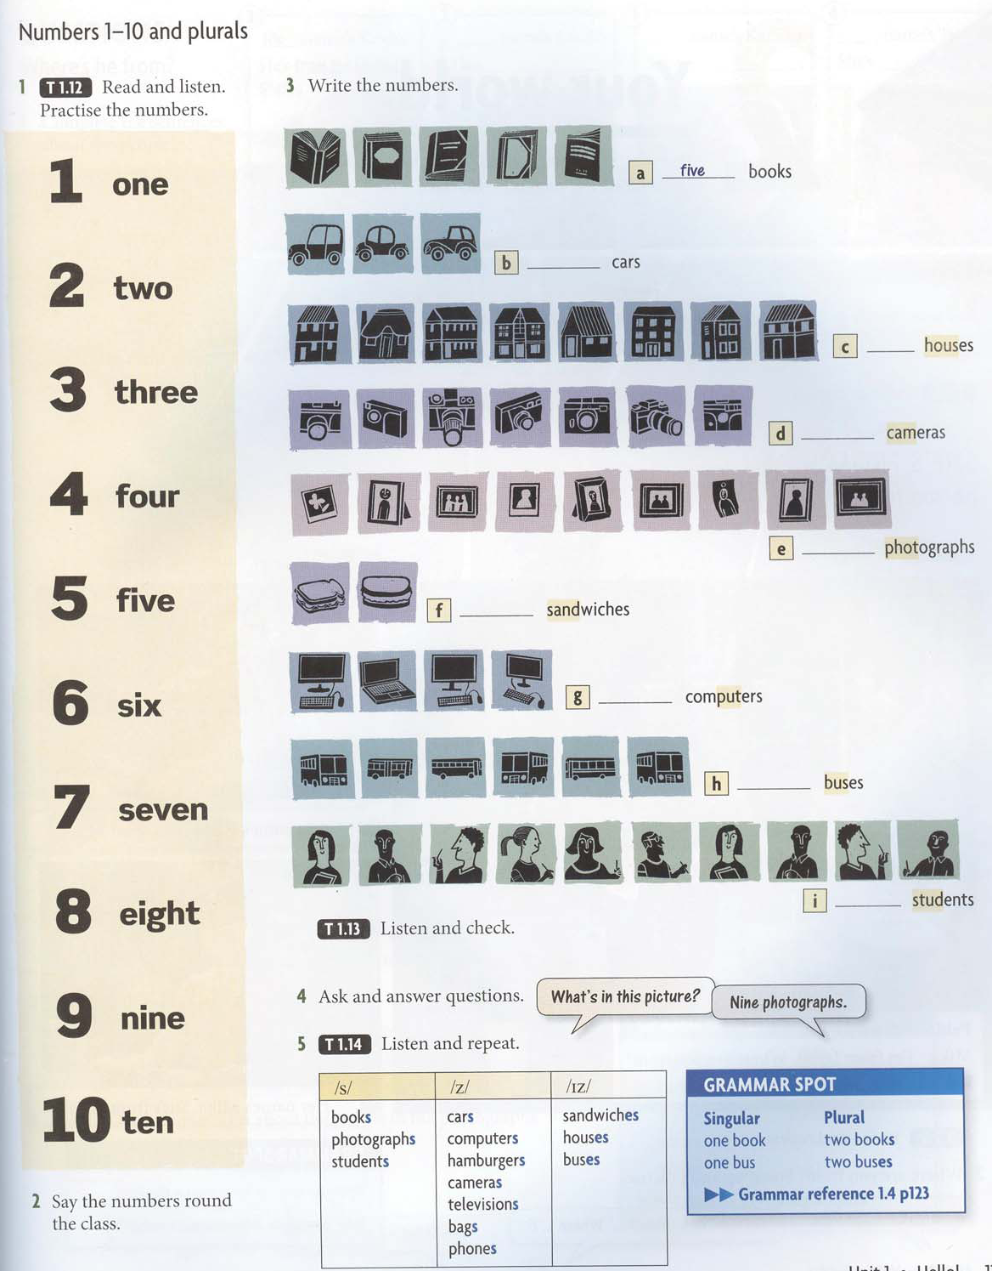

Slide 4


Slide 5
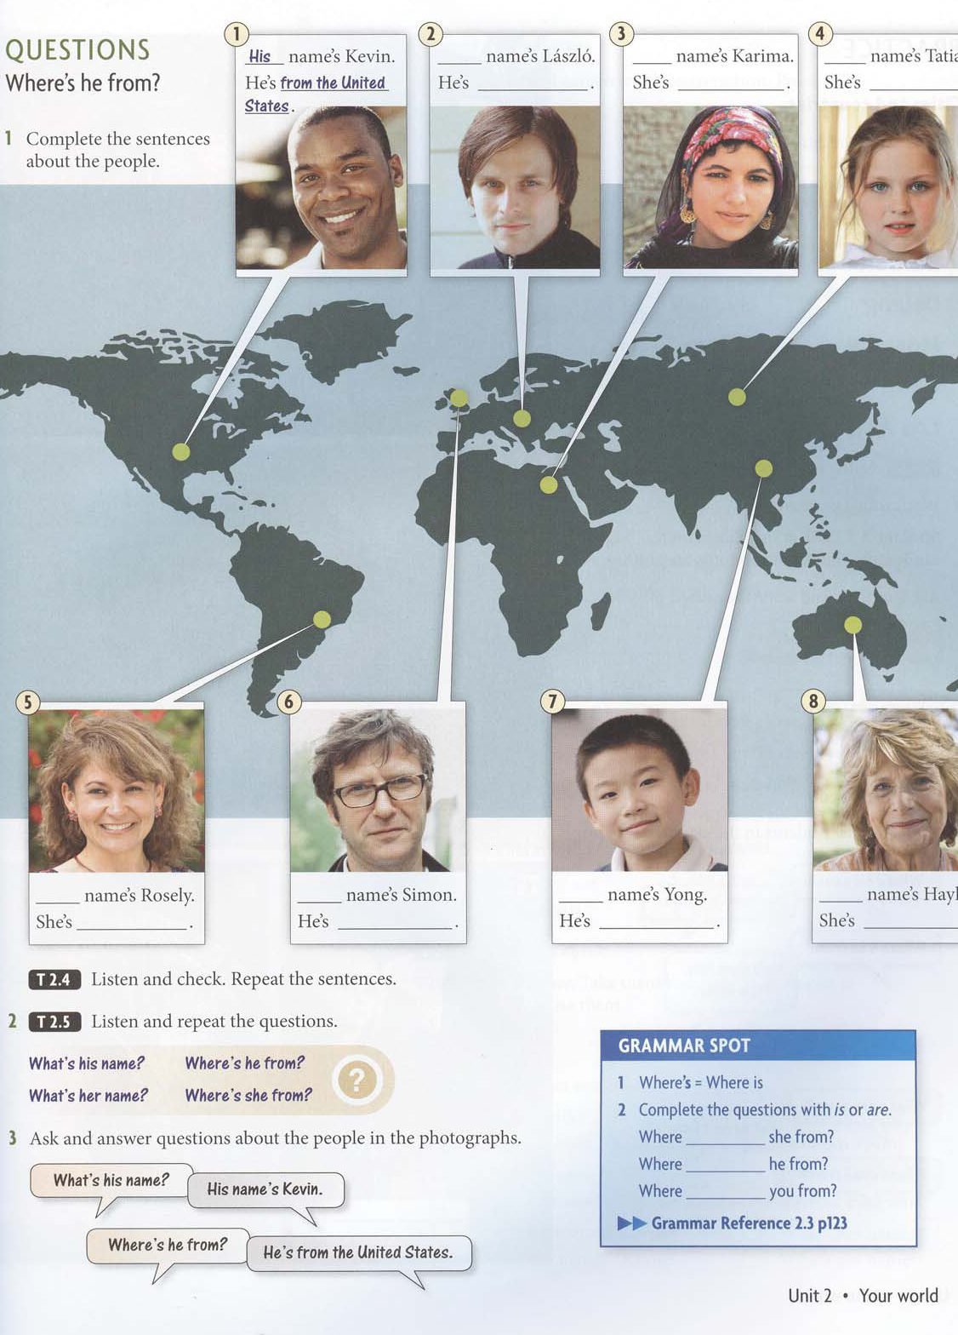

Slide 6
